Slide 1
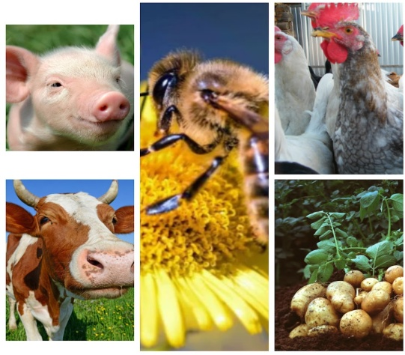
на ведение личного подсобного хозяйства
Предмет социального контракта по мероприятию «поиск работы» - соглашение Сторон, в соответствии с которым КГКУ «ЦСПН» обязуется оказать Заявителю государственную социальную помощь при реализации мероприятия по «ведению ЛПХ», а Заявитель (семья Заявителя) - предпринять активные действия по выполнению мероприятий, предусмотренных программой социальной адаптации, в целях осуществления ведения личного подсобного хозяйства в период действия социального контракта.
Программа социальной адаптации - разработанные межведомственной комиссией совместно с гражданином мероприятия, которые направлены на преодоление им трудной жизненной ситуации, а также определенные такой программой виды, объем и порядок реализации этих мероприятий.
Заключить СК по данному направлению можно 1 раз
Срок действия СК
не более чем на 12 месяцев
может быть продлен, но не более чем на половину срока ранее заключенного СК
Кто может быть участником СК
малоимущие семьи;
малоимущие одиноко проживающие граждане
1. Заявление;
2. Паспорт гражданина РФ (временное удостоверение личности гражданина РФ).
В случае обращения малоимущей семьи - паспорт гражданина Российской Федерации (временное удостоверение личности гражданина Российской Федерации) каждого члена семьи заявителя;
3. Документы, подтверждающие доходы заявителя и каждого члена его семьи за три последних месяца, предшествующих месяцу обращения, в соответствии с видами доходов, утвержденных постановлением Правительства Российской Федерации № 512;
4. Согласие на обработку персональных данных несовершеннолетних лиц, зарегистрированных совместно с заявителем;
5. Свидетельство о рождении ребенка (детей) (в случае обращения малоимущей семьи, имеющей несовершеннолетних детей и регистрации записи акта о рождении ребенка за пределами Российской Федерации)
6. Правоустанавливающий документ (заявителя или члена семьи) на земельный участок, предоставленный по 112-ФЗ «О личном подсобном хозяйстве»
Обязательные документы для назначения ГСП по СК
Условия для назначения ГСП по СК
среднедушевой доход семьи (одиноко проживающего гражданина) ниже величины прожиточного минимума, установленного в Приморском крае (ВПМ определяется по социально-демографическим группам);
проживание на территории Приморского края
Условия для получения ГСП по СК
встать на учет в качестве налогоплательщика налога на профессиональный доход;
иметь правоустанавливающий документ на земельный участок, предоставленный по 112-ФЗ (у заявителя или члена семьи);
приобрести товары для ведения ЛПК и сельскохозяйственную продукцию, указанную в постановлении № 458
Действия для граждан
1. Подать заявление и пакет документов через МФЦ в органы социальной защиты.
2. Разработать совместно с межведомственной комиссией индивидуальную программу социальной адаптации.
3. Заключить социальный контракт.
4. Выполнять мероприятия программы социальной адаптации и обязанности, установленные социальным контрактом.
5. Предоставлять отчетность и документы.
Размер и период выплаты, в том числе в связи с обучением
Выплаты связанные с приобретением товаров для ЛПХ и сельскохозяйственной продукции: не > 100 000 р.
Выплаты связанные с обучением: оплата услуг обучения не > 30 тыс.р.

